Slide 1
Зима

Slide 2
Содержание:
Зимние месяцы
Загадки
Скажи наоборот
Помоги собрать Ванюшу на прогулку
Назови ласково
Четвертый лишний
Пальчиковая гимнастика
Стихи о зиме
Подбери слова-признаки
Подскажи словечко
Зимние забавы
Расскажи-ка
Об авторе

Slide 3
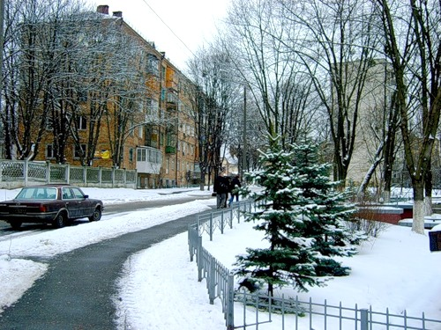
Зимние месяцы
Декабрь

Slide 4
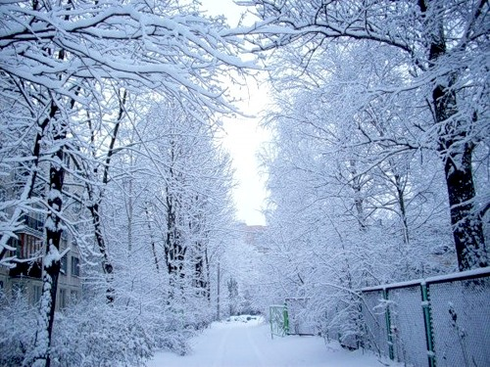
Январь

Slide 5
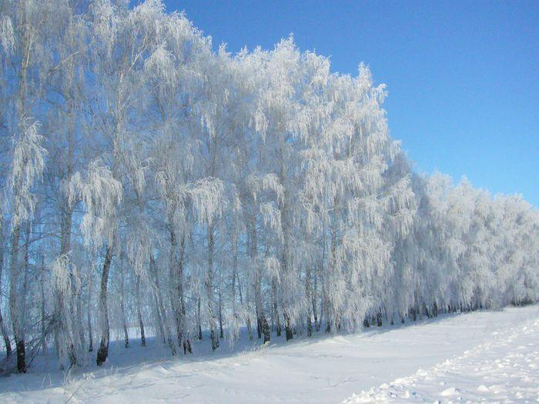
Февраль

Slide 6
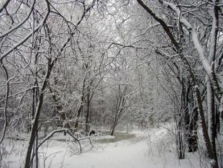
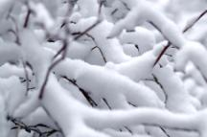
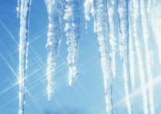
Загадки
Наступили холода.
Обернулась в лёд вода.
Длинноухий зайка серый
Обернулся зайкой белым.
Перестал медведь реветь:
В спячку впал в бору медведь.
Кто же скажет, кто узнает,
Это всё когда бывает?
Подморозило вчера.
Налетела мошкара,
И от этой мошкары
Стали белыми дворы.
Что вниз головой растет?

Slide 7

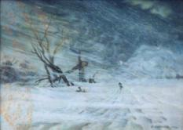
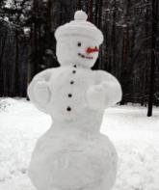
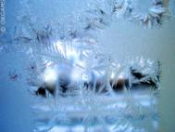
С неба падают зимой и кружатся над землей
Лёгкие пушинки, белые …
Кто бросает снег в лицо,
Наметает на крыльцо?
Кто в трубе печной завыл?
Кто ворота отворил?
ветер
Меня не растили, из снега слепили,
Вместо носа ловко вставили морковку.
Глаза − угольки, губы − сучки.
Холодный, большой. Кто я такой?
Без рук, без ног, а рисовать умеет.
мороз

Slide 8
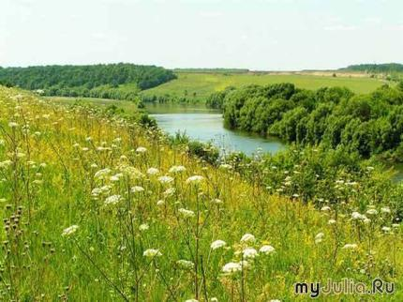
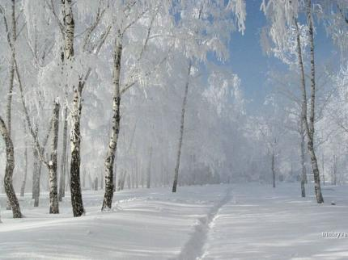
Скажи наоборот
Летом дни жаркие, а зимой – …
холодные

Slide 9
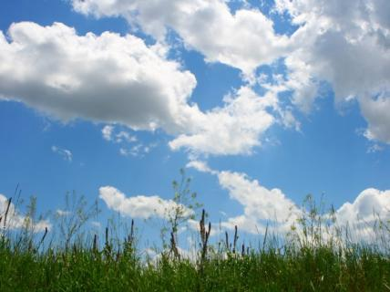
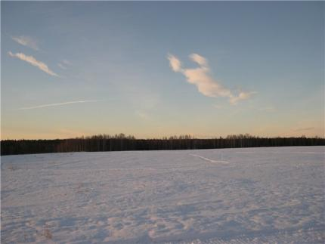
Летом небо светлое, а зимой - …
темное

Slide 10

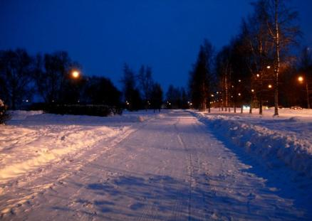
Летом день длинный, а зимой – …
короткий

Slide 11
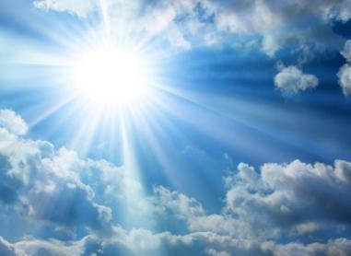
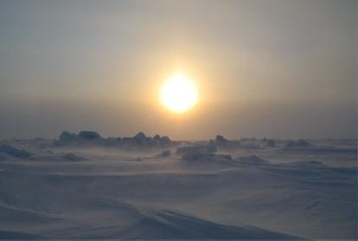
Летом солнце яркое, а зимой - …
тусклое

Slide 12
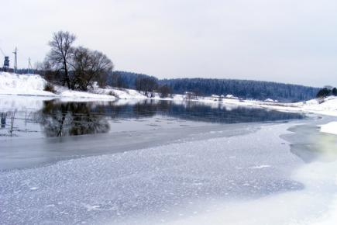
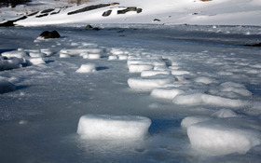
Весной на реке лед тонкий, а зимой - …
толстый

Slide 13
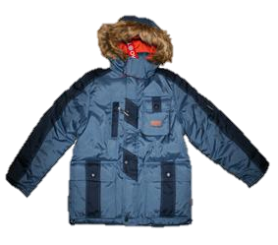

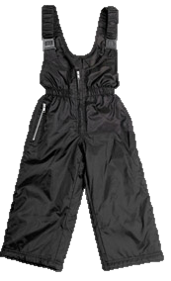
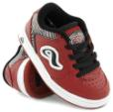
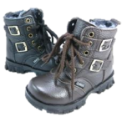
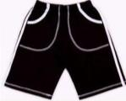



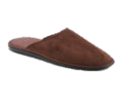

Помоги собрать Ванюшу на прогулку
Выбери зимнюю одежду, обувь и головной убор
Щелкни левой кнопкой мыши по подходящей картинке

Slide 14
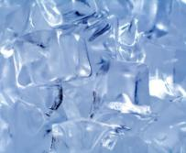
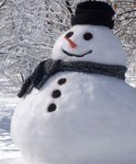
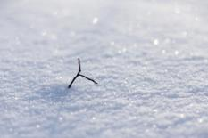
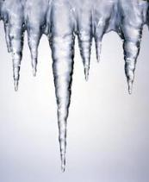
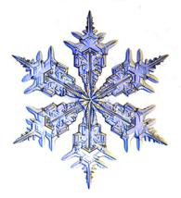
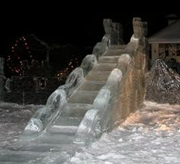
Назови ласково
снежок
ледок
снеговичок
сосулечка
снежиночка
горочка

Slide 15
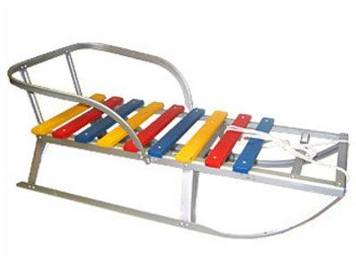

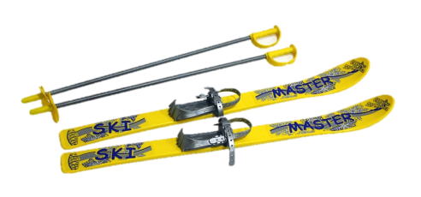
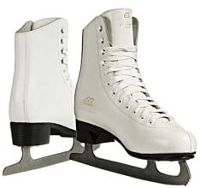
Четвертый лишний
Какой предмет здесь лишний? Почему?
Щелкни левой кнопкой мыши по подходящей картинке

Slide 16
Пальчиковая гимнастика
«Мы во двор пришли гулять»
Раз, два, три, четыре, пять, (загибать пальчики по одному)
Мы во двор пришли гулять. («шагать» по столу указательным
и средним пальчиками)
Бабу снежную лепили, («лепить» комочек двумя ладонями)
Птичек крошками кормили, «крошить хлеб» всеми пальчиками)
С горки мы потом катались, (провести ладонью правой руки по
левой руке от кисти до локтя )
А ещё в снегу валялись. (класть ладошки на стол то одной,
то другой стороной)
Все в снегу домой пришли. (отряхивать ладошки)
Съели суп (движения воображаемой ложкой)
и спать легли. (ладошки под щеку)

Slide 17
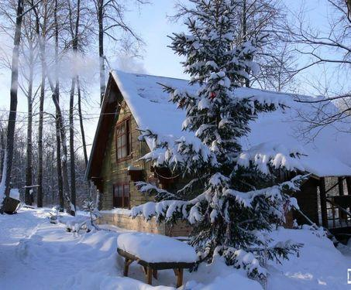
Стихи о зиме
Мама! глянь-ка из окошка -
Знать, вчера недаром кошка
Умывала нос:
Грязи нет, весь двор одело,
Посветлело, побелело -
Видно, есть мороз.
Не колючий, светло-синий
По ветвям развешен иней -
Погляди хоть ты!
Словно кто-то тороватый
Свежей, белой, пухлой ватой
Все убрал кусты.
Уж теперь не будет спору:
За салазки да и в гору
Весело бежать!
Правда, мама? Не откажешь,
А сама, наверно, скажешь:
"Ну, скорей гулять!"
Афанасий Фет

Slide 18
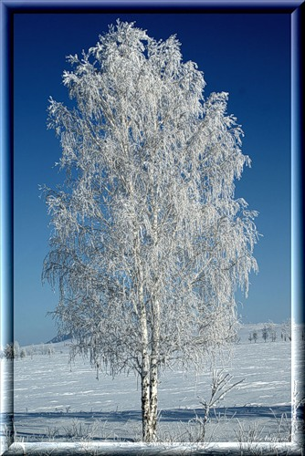
БЕРЁЗА
Белая береза
Под моим окном
Принакрылась снегом,
Точно серебром.
На пушистых ветках
Снежною каймой
Распустились кисти
Белой бахромой.
И стоит береза
В сонной тишине,
И горят снежинки
В золотом огне.
А заря, лениво
Обходя кругом,
Обсыпает ветки
Новым серебром.
Сергей Есенин

Slide 19
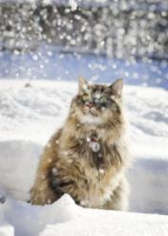
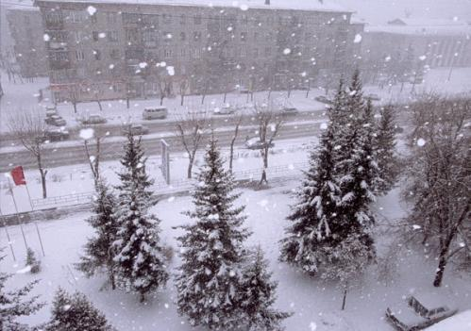
БЕЛЫЕ СТИХИ
Снег кружится,
Снег ложится -
Снег! Снег! Снег!
Рады снегу зверь и птица
И, конечно, человек!
Рады серые синички:
На морозе мерзнут птички,
Выпал снег - упал мороз!
Кошка снегом моет нос.
У щенка на черной спинке
Тают белые снежинки.
Тротуары замело,
Все вокруг белым-бело:
Снего-снего-снегопад!
Хватит дела для лопат,
Для лопат и для скребков,
Для больших грузовиков.
Снег кружится,
Снег ложится -
Снег! Снег! Снег!
Рады снегу зверь и птица
И, конечно, человек!
С. Михалков

Slide 20
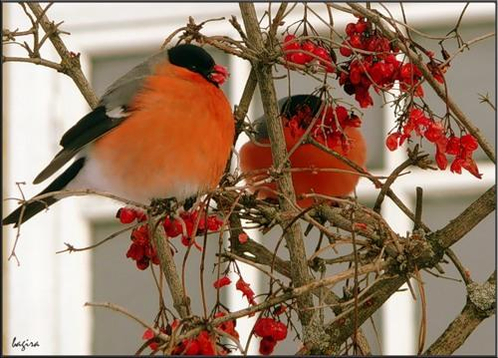
Снегири
Выбегай поскорей
Посмотреть на снегирей.
Прилетели, прилетели,
Стайку встретили метели!
А Мороз-Красный Нос
Им рябинки принес.
Хорошо угостил,
Хорошо подсластил.
Зимним вечером поздним
Ярко-алые грозди.
А.Прокофьев

Slide 21
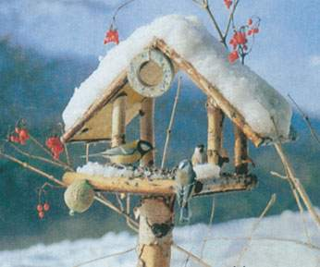
Покормите птиц
Покормите птиц зимой!
Пусть со всех концов
К вам слетятся, как домой,
Стайки на крыльцо.
Небогаты их корма.
Горсть зерна нужна,
Горсть одна — и не страшна
Будет им зима.
Сколько гибнет их — не счесть,
Видеть тяжело.
А ведь в нашем сердце есть
И для птиц тепло.
Разве можно забывать:
Улететь могли,
А остались зимовать
Заодно с людьми.
Приучите птиц в мороз
К своему окну,
Чтоб без песен не пришлось
Нам встречать весну.
А. Яшин

Slide 22

Подбери слова-признаки
Снег (какой?) –
белый, чистый, холодный, пушистый, мягкий, сверкающий, искристый, …

Slide 23
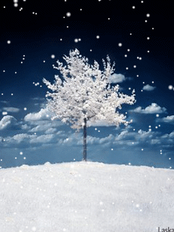
Подскажи словечко
Заканчивай строчки подходящим по значению
словом, образованным от слова «снег».
Тихо, тихо, как во сне,
Падает на землю …
снег
С неба всё летят пушинки –
Серебристые …
снежинки
На проселки, на лужок
Всё снижается …
снежок
Вот веселье для ребят –
Всё сильнее…
снегопад

Slide 24
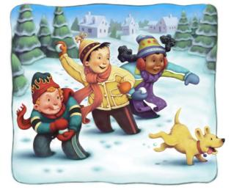
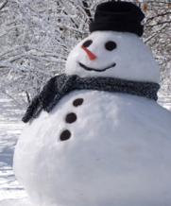
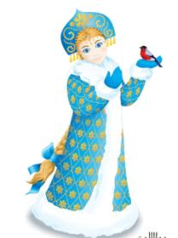
Все бегут вперегонки,
Все хотят играть в …
снежки
Словно в белый пуховик
Нарядился …
снеговик
Рядом – снежная фигурка,
Эта девочка - …
Снегурка

Slide 25
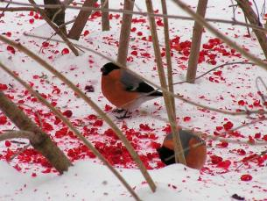
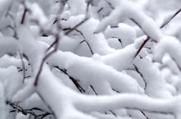
На снегу-то, посмотри –
С красной грудкой …
снегири
Словно в сказке, как во сне,
Землю всю украсил …
снег
Слова «снег», «снежок», «снегири», «снеговик», «Снегурочка» похожи, как родственники.
Их так и называют «родственные слова»

Slide 26
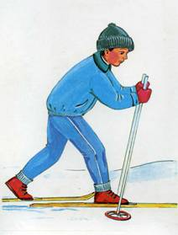
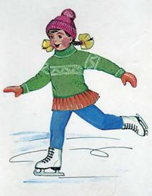
Зимние забавы
Составь предложения по картинкам
Мальчик катается на лыжах

Slide 27
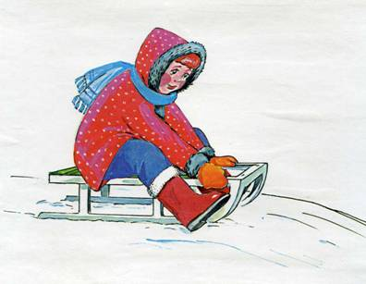

Slide 28
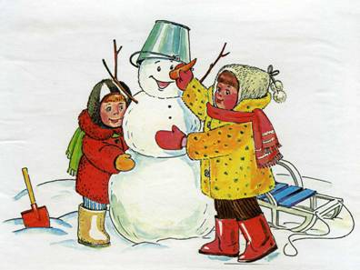

Slide 29
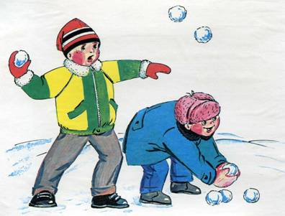

Slide 30

Расскажи-ка
Составь рассказ по картинке

Slide 31
Презентацию подготовила
учитель-логопед МБДОУ ДС
№ 37 «Мальвинка»
Аксютина Татьяна Александровна
Использованы ресурсы поисковой системы Google
г. Смоленск

